Slide 1

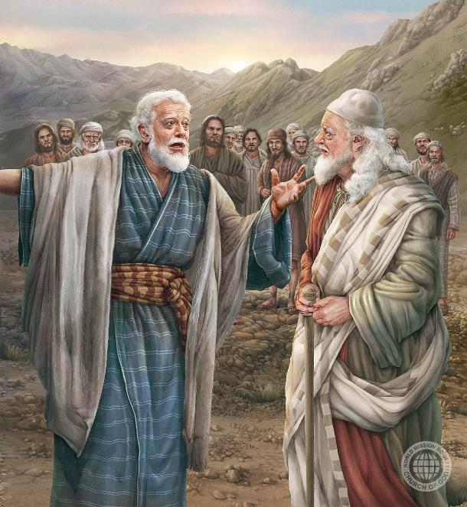
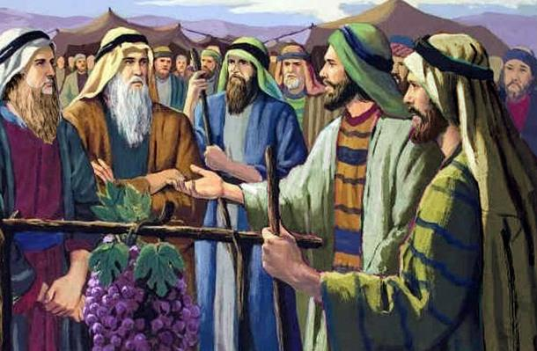
ယုံကြည်ခြင်းဘီလူးကြီးများ၊
ယောရှုနှင့်ကာလက်
Lesson 8 for November 22, 2025

Slide 2
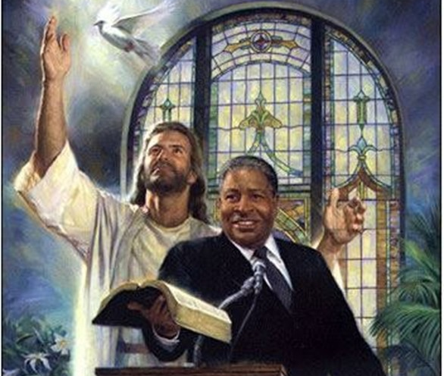
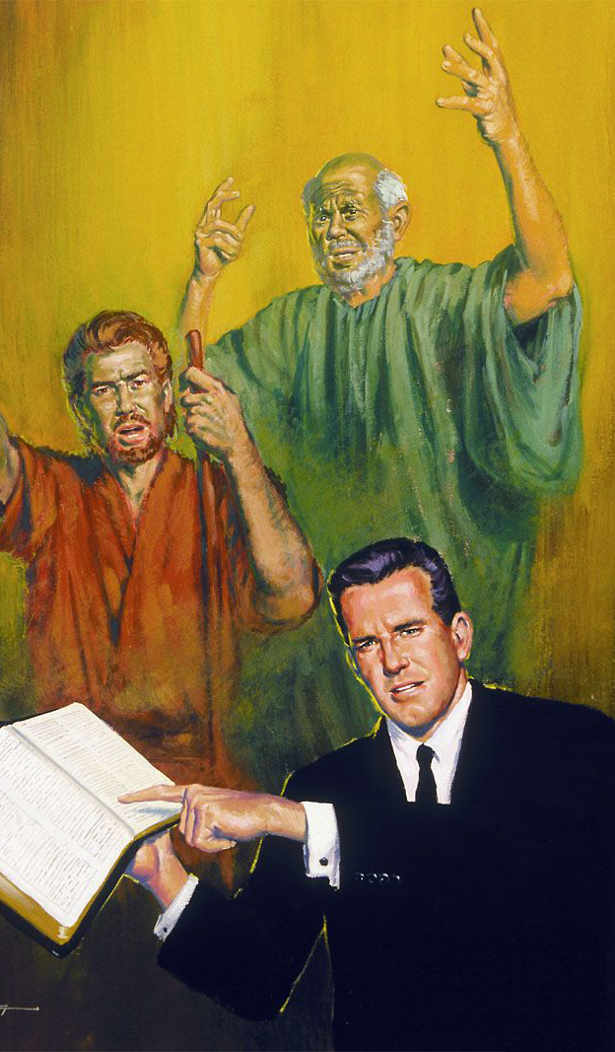
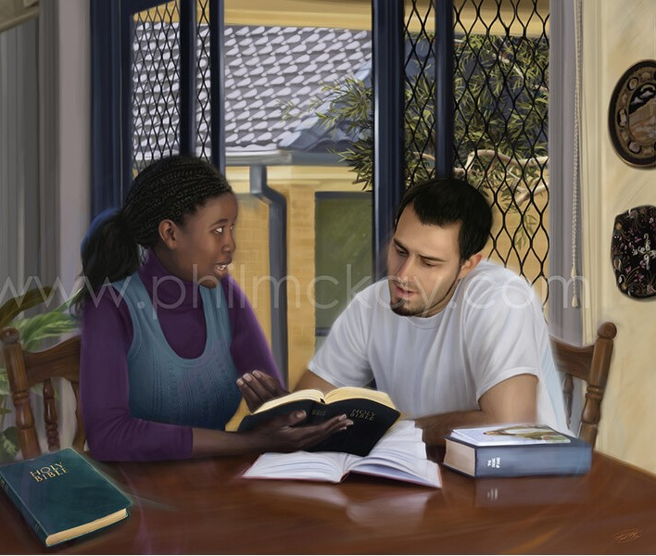
'ဘုရားသခင်​၏​နှုတ်ကပတ်တော်​ကိုသင်​တို့​အား​ဟောပြော​ခဲ့​သည့်သင်​တို့​၏​ခေါင်းဆောင်​များ​ကိုသတိရ​ကြ​လော့။သူ​တို့​၏​အသက်ရှင်​နေထိုင်​မှု​မှ​ထွက်ပေါ် လာ​သည့်အကျိုးတရား​ကို​ကြည့်ရှု​ ဆင်ခြင်​လျက် သူ​တို့​၏​ယုံကြည်​ခြင်း​ကို အတုယူ​ကြ​လော့။ '
ဟေဗြဲဩဝါဒစာ 13:7

Slide 3


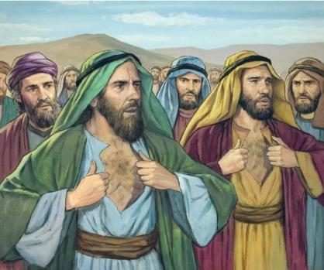




"သင်ဤလူဆယ်ဦးကိုသိပါသလား : Shammua, Shaphat, Igal, Palti, Gaddiel, Gaddi, Ammiel, Sethur, Nahbi and Geuel?
(တောလည်ရာ ၁၄:၃၆-၃၇)အရ သူ၏ "ကျော်ကြားမှု" သည် ဘုရားသခင်၏ တန်ခိုးတော်ကိုမယုံကြည်ခြင်းကြောင့်ဖြစ်ရသည်။ထို့ကြောင့်သူသည်သေဒဏ်ကိုခံရပြီး မျိုးဆက်တစ်ခုလုံး ပျက်စီးခြင်းသို့ ရောက်ရသည်။
သို့သော်သင်သည်ယောရှုနှင့်ကလက်အမည်ရှိဤလူနှစ်ဦးအကြောင်းကြားဖူးပြီးဖြစ်နိုင်သည်။ထိုလူနှစ်ဦးသည်ခိုင်မြဲစွာရပ်တည်၍ဘုရားသခင်၏ကတိတော်ကိုယုံကြည်ခဲ့သဖြင့် ထိုကတိတော်ပြည့်စုံသည်ကို မျက်မြင််ကြုံတွေ့ခွင့်ရခဲ့သည် (တောလည်ရာကျမ်း ၁၄:၃၈)။
အကယ်စင်စစ်သူတို့၏ယုံကြည်ခြင်းကိုကျွန်ုပ်တို့မည်သို့လက်တွေ့လိုက်နာနိုင်မည်နည်း။ဘုရားသခင်သည်မဖြစ်နိုင်သည်ကိုဖြစ်စေနိုင်ကြောင်းသူတို့ကဲ့သို့စုံလင်စွာယုံကြည်နိုင် မည်နည်း။
ကာလက်၏ယုံကြည်ခြင်း:
မဖြစ်နိုင်သည်ကိုဖြစ်အောင်လုပ်နိုင်ခြင်း
ယုံကြည်ခြင်း လက်တွေ့လုပ်ဆောင်ချက်
မီးရှူးတိုင်ကို လွှဲပေးခြင်း.
ယောရှု၏ယုံကြည်ခြင်း
ယုံကြည်ခြင်း ရရှိသည့်နည်းလမ်း

Slide 4

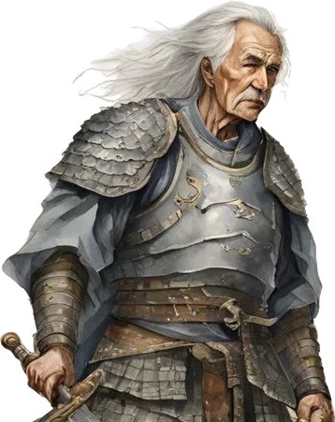
ကာလက်၏ယုံကြည်ခြင်း:

Slide 5

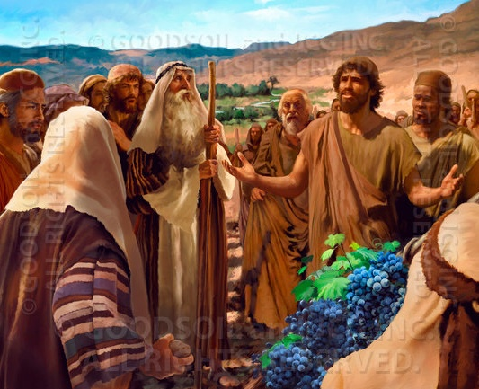
မဖြစ်နိုင်သည်ကိုဖြစ်အောင်လုပ်နိုင်ခြင်း
'သို့သော်အကျွန်ုပ်​နှင့်အတူလိုက်သွား​သော​ညီအစ်ကို​တို့​သည်လူ​တို့​ကိုစိတ်ပျက်အားလျော့​စေ​ခဲ့​ပါ​၏​။အကျွန်ုပ်​ကားဘုရားသခင်​ထာဝရဘုရား​နောက်​တော်​သို့ အစဉ်တစ်စိုက်​လိုက်​ပါ​၏​။ 'ယောရှုမှတ်စာ 14:8
အမှန်စင်စစ်၊ "ကလက်" ဟူသောအမည်၏ အနက်သည် "ခွေး"ဖြစ်သည်။သူ၏ဘဝကသက်သေပြသကဲ့သို့၊ဤအ မည်ကိုသူသည်အရှက်ရစေသောအမည်အဖြစ်မဟုတ်ဘဲ၊ သံသယမရှိသောသစ္စာရှိမှုကြောင့်ရရှိခဲ့ခြင်းဖြစ်သည်။သူ သည်သစ္စာရှိရာတွင်သစ္စာရှိခဲ့သည်ဘုရားသခင်အားစိတ်ရင်းမှန်ဖြင့်ဆက်ကပ်ခဲ့သည်
သူလျှိုဆယ်ယောက်သည်သိမ်းပိုက်ရန်မဖြစ်နိုင်သောမြို့များနှင့်သိမ်းပိုက်ရန်မဖြစ်နိုင်သောဧရာမလူထွားကြီးများကို မြင်တွေ့ခဲ့ရသည့်နေရာတွင် ကာလက်သည် မြို့များကို သိမ်းပိုက်ပြီး ဧရာမလူထွားကြီးများကို “မုန့်ကဲ့သို့စားကြ” သည်ကို မြင်တွေ့ခဲ့ရသည် (တော. ၁၃:၂၈-၃၃; ၁၄:၆-၉)။
ယောရှုနှင့်အတူ(သူ့ထက်အနည်းငယ်ငယ်သည်)သူသည်လူအုပ်ကသူတို့ကိုကျောက်ခဲနှင့်ပစ်သတ်လိုသည့်တိုင်သူ့အမြင်တွင်ခိုင်မာစွာရပ်တည်ခဲ့သည်(တော လည်ရာ ၁၄:၁၀)။
သူ့ရဲ့ပုံသက်သေကကျွန်ုပ်တို့အတွက်မဖြစ်နိုင်တာတွေကိုဖြစ်နိုင်ခြေရှိအောင်လုပ်ဆောင်ပေးနိုင်တဲ့ ဘုရားသခင်အပေါ် ကျွန်ုပ်တို့ရဲ့ခိုင်မာတဲ့ယုံကြည်ခြင်းကိုထိန်းသိမ်းဖို့အားပေးပါတယ်။

Slide 6

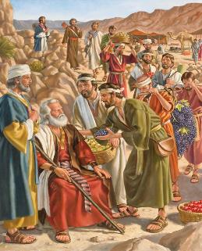
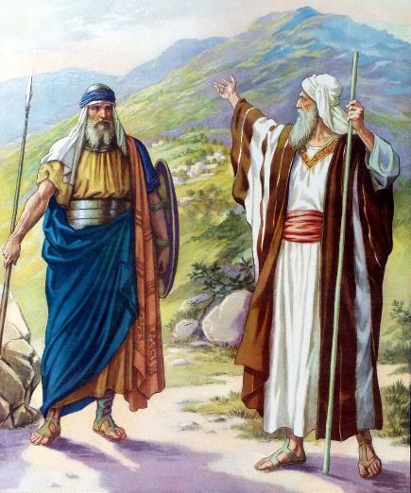

ယုံကြည်ခြင်းလက်တွေ့လုပ်ဆောင်ချက်
'ထို့ကြောင့် ထို​နေ့​က ထာဝရဘုရား ကတိထား​တော်မူ​ခဲ့​သော ဤ​တောင်ပေါ်ဒေသ​ကို အကျွန်ုပ်​အား ပေး​ပါ​လော့​။ ထို​နေရာ​၌ အာနက​လူမျိုး​များ​နေထိုင်​ကြ​ကြောင်း​၊ ကြီးမား​ခိုင်ခံ့​သော​မြို့​များ​ရှိ​ကြောင်း ထို​နေ့​က သင်​ကြားသိ​ခဲ့​ရ​ပါ​၏​။ သို့သော် ထာဝရဘုရား​သည် အကျွန်ုပ်​နှင့်အတူပါရှိ​တော်မူ​သဖြင့်ထာဝရဘုရား​အမိန့်​တော်​အတိုင်းထို​သူ​တို့​ကိုနှင်ထုတ်​ပါ​မည်​”​ဟုဆို​လေ​၏​။ 'ယောရှုမှတ်စာ 14:12
ကာလက်ကိုယ်တိုင်ပြောသည်မှာ၊မောရှေကသတင်း တောင်းသောအခါ “ငါသည် စိတ်ထဲရှိသမျှအတိုင်း သတင်းကိုဆက်သ၏”(ယောရှု၁၄:၇ ဟူ၍လည်းကောင်း၊ “ငါသည်ထာဝရဘုရားကိုစိတ်နှလုံးအကြွင်းမဲ့ လိုက်သည်” (ယောရှု ၁၄:၈) ဟူ၍လည်းကောင်း ဖြစ်သည်။ သူ၏ သစ္စာရှိမှုကြောင့်၊စုံစမ်းရှာဖွေရာကာလ၌သူ၏ခြေထောက်နင်းရာထိုအရပ်ကိုသူဆက်ခံထိုက်သည်ဟုကတိပေးခြင်းခံရသည် (ယောရှု ၁၄:၉)။
ကာလက်သည်စုံထောက်အဖြစ်စေလွှတ်ခံရစဉ်ကအသက် ၄၀ရှိပြီဖြစ်သည်။အောင်မြင်စွာတိုက်ခိုက်သိမ်းပိုက်ပြီး နောက်ငါးနှစ်အကြာတွင်ယခုဆိုလျှင်အသက်၈၅နှစ်အရွယ် လူအိုဖြစ်နေပြီ(ယောရှု၁၄:၁၀)။သို့ရာတွင်သူ၏ခန္ဓာကိုယ်နင့်စိတ်သဘောထားသည်ယခင်ကဲ့သို့ပင်ပြင်းထန်သန်စွမ်းနေဆဲဖြစ်ကာ၊သူ၏အတွေးအမြင်များလည်းမပြောင်းလဲဘဲ ရှိနေဆဲပင်ဖြစ်သည် (ယောရှု ၁၄:၁၁)။
ကတိတော်ကိုတောင်းဆိုပြီးသူ၏စကားများသည်အချည်းနှီးမဟုတ်ကြောင်းသက်သေပြရန်အချိန်ကျရောက်ပါပြီ။ဘုရားသခင်၏အကူအညီဖြင့်သူသည်ဧရာမလူထွားကြီးများကို ဝါးမျိုပြီး သူတို့၏မြို့များကို သိမ်းပိုက်တော့မည်ဖြစ်သည် (ယောရှု ၁၄:၁၂-၁၄)။

Slide 7

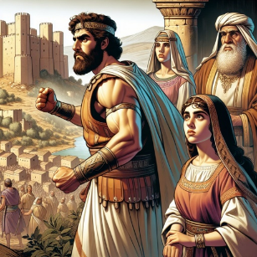
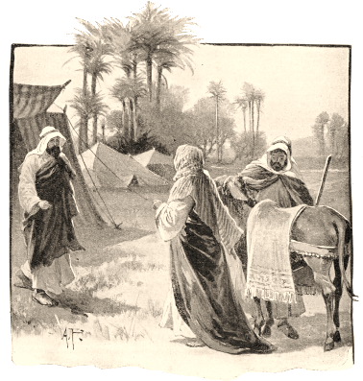
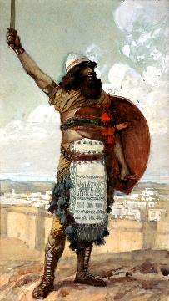
မီးရှူးတိုင်ကိုလွှဲပေးခြင်း.
'ထို့နောက် ကာလက်​သည် ထို​ပြည်​မှ ဒေဗိရ​မြို့​သို့ ချီတက်​သွား​၏​။ ဒေဗိရ​မြို့​ကို ယခင်က ကိရယဿေဖာ​မြို့ ဟု​ခေါ်​၏​။ ယောရှုမှတ်စာ 15:15
သူချေမှုန်းအောင်မြင်ပြီးနောက်သူ၏အမွေအနှစ်အဖြစ်မှန်ကန်စွာပိုင်ဆိုင်ခွင့်ရှိသောနယ်မြေတစ်စိတ်တစ်ဒေသကိုရရှိသောအခါ၊ကာလက်သည်သူချန်ရစ်ခဲ့မည့်အမွေအနှစ်အကြောင်းစဉ်းစားသုံးသပ်ခဲ့သည်။သူ၏မျိုးဆက်သစ်တို့သည်သူယုံကြည်ခဲ့သကဲ့သို့ပင်ဘုရားသခင်အားဆက်လက်ယုံကြည် မည်လား။
ဘုရားသခင်၏သစ္စာတော်ကိုသက်သေထူတင်ပြနိုင်ခဲ့ပြီးဖြစ်သောကာလက်သည်၊ယခုအခါမိမိကဲ့သို့သောယုံကြည်ခြင်းရှိသူကိုရှာဖွေလိုစိတ်ပြင်းပြနေသည်။ထိုသူကိုမိမိ၏တာဝန်များနှင့်မီးတိုင်ကိုလက်ဆင့်ကမ်းအပ်နှင်းရန် ဖြစ်သည်
ဤအကြောင်းကြောင့်သူသည်ကိရယဿေဖာမြို့ကိုသိမ်းပိုက်ခဲ့သူအားသမီးတော်ကိုပေးအပ်မည်ဟုကတိပေးခဲ့ပြီး ဒေဗိရမြို့ကိုလည်း သိမ်းပိုက်နိုင်ခဲ့သည် (ယောရှု ၁၅:၁၅-၁၆)။
သူ၏တူဩသံယေလသည်မြို့ကိုအောင်နိုင်သောခွန်အားကြီးသူဖြစ်ပြီး ဣသရေလ၏ ပထမဆုံးတရားသူကြီးဖြစ်လာခဲ့သည် (ယောရှု ၁၅:၁၇။ တရားသူကြီး ၃:၉-၁၁)။
ကာလက်၏သမီး အာခသနှင့်လက်ထပ်ပြီးနောက် သူမသည် သူမ၏ဖခင်အား သိမ်းပိုက်ထားသောနယ်မြေကို ချဲ့ထွင်ခွင့်ပြုရန် ဖျောင်းဖျခဲ့သည် (ယောရှု ၁၅:၁၈-၁၉)၊ ထို့ကြောင့် ကာလက်၏ အမွေဆက်ခံထိုက်သူဖြစ်ကြောင်း သက်သေပြခဲ့သည်။

Slide 8

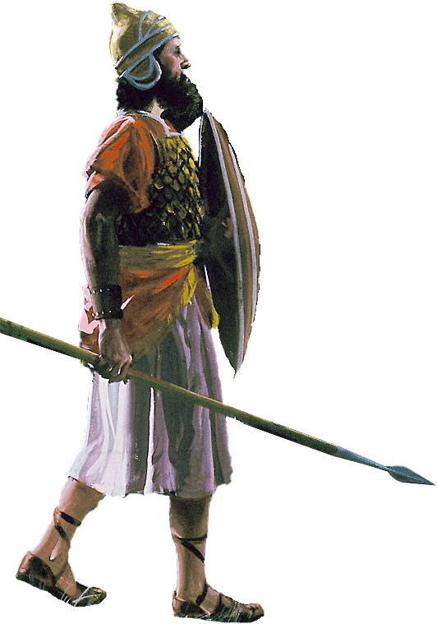
ယောရှု၏ယုံကြည်ခြင်း

Slide 9

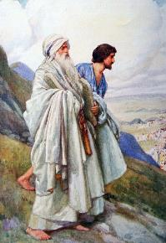
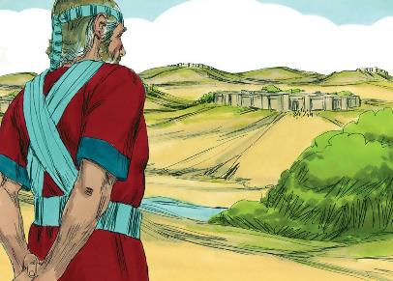
'ထိုသို့ အမွေ​မြေ​ကို နယ်နိမိတ်​နှင့်တကွ ခွဲဝေ​ပြီး​သောအခါ အစ္စရေး​အမျိုးသား​တို့​သည် နုန်​၏​သား​ယောရှု​ကို အမွေမြေ​ပေး​ကြ​၏​။ '
ယောရှုမှတ်စာ 19:49
ယောရှုသည်လူငယ်ဘဝတုန်းကမောရှေမှသူ၏လက်ထောက်အဖြစ်ရွေးချယ်ခြင်းခံခဲ့ရသည်။ထို့နောက်ပိုင်းတွင် သူသည် နာခံခြင်း၊ သတ္တိ၊ သစ္စာရှိခြင်း၊ အကူအညီဖြစ်ခြင်းနှင့် ဘုရားသခင်၏အရာများကိုချစ်မြတ်နိုးခြင်းစသော ဂုဏ်သတ္တိများ ပိုင်ဆိုင်ကြောင်း သက်သေပြခဲ့သည် (ထွက် ၃၃:၁၁)။
မိမိအတွက် မြေနေရာတောင်းဆိုရန် အချိန်ရောက်လာသောအခါ၊ ယောရှုသည် အခြားအုပ်စုအားလုံး ၎င်းတို့၏ အမွေမြေကို ရရှိသည်အထိ စောင့်ဆိုင်းခဲ့ပြီး၊ ဗိမာန်တော် တည်ဆောက်ထားရှိရာ ရှီလောမြို့အနီးရှိ "ကျန်ရစ်ခဲ့သော မြေနေရာ" [တိမနတ်-ဆေရတ်] (ယောရှု ၁၉:၅၀) ကို ရွေးချယ်ခဲ့သည်။
သူ့ဇာတ်လမ်းကနေ ကျွန်တော်တို့ သင်ယူရတာက ဒီလိုပါ။
ယုံကြည်ခြင်းသည် အချက်အလကများကိုလျစ်လျူရှုခြင်းမဟုတ်ပါ၊၎င်းသည်နားလည်မှု၏ကွဲပြားသောရှုထောင့်ကိုပေးစွမ်းရုံသာဖြစ်သည်
ညည်းညူမည့်အစား၊ဘုရားသခင်၏အ စီအစဉ်များကိုယုံ ကြည်ကိုးစားပြီးနာခံရန် ကျွန်ုပ်တို့အား ခေါ်ဆောင်ပါသည်။
ဘုရားသခင်၌ အပြည့်အဝတည်နေသူများအတွက် ကောင်းချီးမင်္ဂလာများရောက်ရှိလာပါသည်။
ဘဝရဲ့ အတိုင်းအတာအားလုံးမှာ ဘုရားသခင် ချမှတ်ထားတဲ့ အစီအစဉ်တွေအ တိုင်း နေထိုင်ရမယ်
ဘုရားသခင်၏ အနားတွင် နေထိုင်ခြင်းသည် တန်ဖိုးရှိပါသည် (ဆာလံ ၈၄:၁၀)

Slide 10

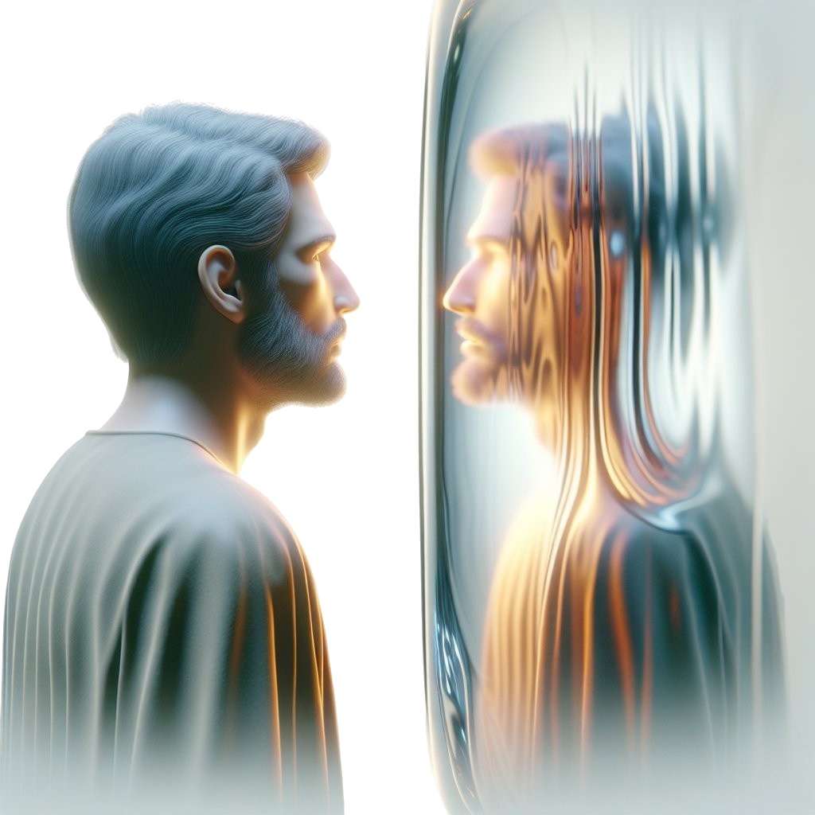
ယုံကြည်ခြင်းရရှိသည့် နည်းလမ်း

Slide 11

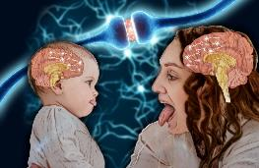
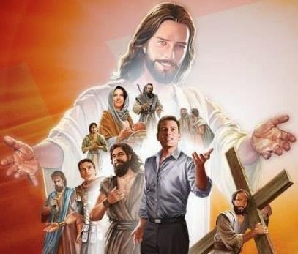
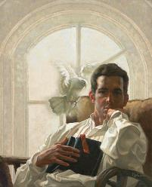
'ထို့ကြောင့် ဤမျှလောက်​များပြား​သော​သက်သေ​တို့​သည် ငါ​တို့​ကို​ဝိုင်းရံ​လျက်​ရှိ​သည်​ဖြစ်၍ ငါ​တို့​သည် လေး​သော​ဝန်​နှင့် အလွယ်တကူ​ငြိတွယ်​တတ်​သည့်​သဘော​ရှိ​သော အပြစ်​ရှိသမျှ​တို့​ကို ဖယ်ရှား​လျက် ငါ​တို့​ရှေ့၌​ပြင်ဆင်​ထား​သော​ပြေးပွဲ​ကို ဇွဲ​လုံ့လ​ဖြင့်​ပြေး​ကြ​ကုန်စို့။ ''ယုံကြည်​ခြင်း​ကို​အစပြု​ဖြစ်တည်​စေ​၍ စုံလင်​စေ​သည့်​အရှင်​ဖြစ်​တော်မူ​သော​ယေရှု​ကို မျက်မှောက်​ပြု​ကြ​ကုန်စို့။ ကိုယ်တော်​သည် မိမိ​ရှေ့၌​ပြင်ဆင်​ထား​သော​ဝမ်းမြောက်​ခြင်း​ကြောင့် ရှက်ဖွယ်ရာ​များ​ကို​ပင် အမှုမထား​ဘဲ လက်ဝါးကပ်တိုင်​၏​ဒဏ်​ကို​သည်းခံ​ပြီးလျှင် ဘုရားသခင်​၏​ပလ္လင်​တော်​လက်ယာ​ဘက်​၌ ထိုင်​တော်မူ​၏။ ဟေဗြဲဩဝါဒစာ 12:1-2
ကျွန်ုပ်တို့၏အပြုအမူသည်ကျွန်ုပ်တို့မြင်တွေ့ရသည်ကိုထင်ဟပ်လေ့ရှိပါသည်။အရာတစ်ခုခုကိုကြည့်ရှုခြင်းနှင့် ပြုလုပ်ခြင်းကြားက ခြားနားချက်ကို မကွဲပြားအောင် ပြုလုပ်ပေးသည့် "မှန်တူ အာရုံခံဆဲလ်များ" ဟုခေါ်သော အာရုံခံဆဲလ်များတောင် ရှိပါသည်။
သမ္မာကျမ်းစာသည်ယုံကြည်ခြင်းသူရဲကောင်းကြီးများ၏စံနမူနာကိုလေ့လာရန်၊အထူးသဖြင့်အထွဋ်အမြတ်ဆုံးသောစံနမူနာဖြစ်တော်မူသောယေရှုခရစ်တော်အားအာရုံစိုက်ရန်ဖိတ်ခေါ်ထားပါသည်(ဟေဗြဲ ၁၂:၁-၂)။
ကာလက်နှင့် ယောရှုကဲ့သို့သော ယုံကြည်ခြင်းရှိသူများ၏ ဘဝများကို လေ့လာခြင်းအားဖြင့် သူတို့ကဲ့သို့ ဘုရားသခင်ကို ယုံကြည်ကိုးစားရန်၊ သူတို့ကဲ့သို့ နှိမ့်ချရန်၊ သူတို့ကဲ့သို့ ရဲစွမ်းသတ္တိဖြင့် အမှန်တရားကို သက်သေခံရန် ကျွန်ုပ်တို့ သင်ယူကြသည်။
သို့ဆိုလျှင်ကျွန်ုပ်တို့သည်မည်သို့ပြောင်းလဲနိုင်မည်နည်း။သမ္မာကျမ်းစာကဤသို့ရှင်းလင်းစွာဖော်ပြထားပါသည်-သန့်ရှင်းသောဝိ ညာဉ်တော်အားကျွန်ုပ်တို့အတွင်း၌အလုပ်လုပ်စေခြင်းအားဖြင့်ဖြစ်သည်(၂ကော၃:၁၈)။ဤသည်မှာ တက်တက်ကြွကြွ ပါဝင်ရမည့် အမှုဖြစ်သည်။ကျွန်ုပ်တို့သည်ပြောင်းလဲခြင်းကိုရွေးချယ်ရမည်ဖြစ်ပြီး ကာလက်ကဲ့သို့ပင်စတင်၍လုပ်ကိုင်ကြရမည်။ကျွန်ုပ်တို့သည် ဘုရားသခင်အတွက် အသက်ရှင်သော ယဇ်ပူဇော်ခြင်းများ ဖြစ်ကြရန် ခေါ်တော်မူခြင်း ခံကြရသည် (ရောမ ၁၂:၁-၂)။

Slide 12

ယနေ့ခေတ်တွင်ကျွန်ုပ်တို့သည်စစ်မှန်သောသစ္စာရှိသူများ၊ထာဝရဘုရားကိုစိတ်နှလုံးအ ကြွင်းမဲ့လိုက်စားသူများ၊ပြောသင့်သည့်အခါတိတ်ဆိတ်နေတတ်သူများမဟုတ်ဘဲ၊သီလအရာ၌ခိုင်မြဲသူများ၊ဟန်ဆောင်ပြသမှုကိုမရှာဘဲဘုရားသခင်နှင့်အတူနှိမ့်ချစွာလျှောက်လှမ်းသူများ၊ သည်းခံသော စိတ်သဘောထား၊ ကြင်နာသော စိတ်နှလုံး၊ ကျေးဇူးသိသော သဘောထား၊ ယဉ်ကျေးသော အပြုအမူရှိသူများ၊ ဆုတောင်းခြင်းအတတ်ပညာသည် ယုံကြည်ခြင်းကို အသက်သွင်းရန်၊ ဘုရားသခင်၏ ဘုန်းတော်ထင်ရှားစေရန်နှင့် သူ၏လူမျိုးတော်အတွက် အကျိုးပြုမည့် အမှုတော်ကို ဆောင်ရွက်ရန်ဆိုသည်ကို နားလည်သောသူများ လိုအပ်ပါသည်။
ယေရှုနောက်လိုက်ရန်စတင်ချိန်တွင်စိတ်နှလုံးအကြွင်းမဲ့ပြောင်းလဲခြင်းလိုအပ်သကဲ့သို့၊ နေ့စဉ်နေ့တိုင်း ဤအသက်တာပြောင်းလဲခြင်းကို ဆက်လက်ထိန်းသိမ်းရန် လိုအပ်ပါသည်။
ကာလက်၏ဘုရားသခင်အပေါ်ယုံကြည်ခြင်းကသာလျှင်သူ့အားသတ္တိရှိစေပြီး၊လူသားတို့၏ကြောက်ရွံ့မှုမှကာကွယ်ပေးကာ၊မှန်ကန်သည့်အရာအတွက်မတုန်မလှုပ်ရဲရင့်စွာရပ် တည်နိုင်စေခဲ့သည်။ ထိုတန်ခိုးတော်အား အားကိုးအားထားပြုခြင်းအားဖြင့်၊ ကားတိုင်တော်၏စစ်မှန်သောစစ်သည်တော်တိုင်းသည်မဖြတ်ကျော်နိုင်ဟုထင်ရသော အခက်အခဲများကိုအောင်မြင်ရန်စွမ်းအားနှင့်သတ္တိကိုကောင်းကင်ဗိုလ်ခြေအရှင်ဘုရားသ ခင်ထံမှရရှိနိုင်ပါသည်။
EGW ( Sons and Daughters of God , July 19)

